Slide 1


Jaisson Group
Trabalho N2 - Pesquisa Operacional
Maruan Biasi El Achkar
Ricardo Falcão Schlieper
Curso: Engenharia de Software
Matéria: Pesquisa Operacional
Professor: Jaisson Potrich dos Reis
Página 1 de 54

Slide 2



Jaisson Group
Página 2 de 54

Slide 3
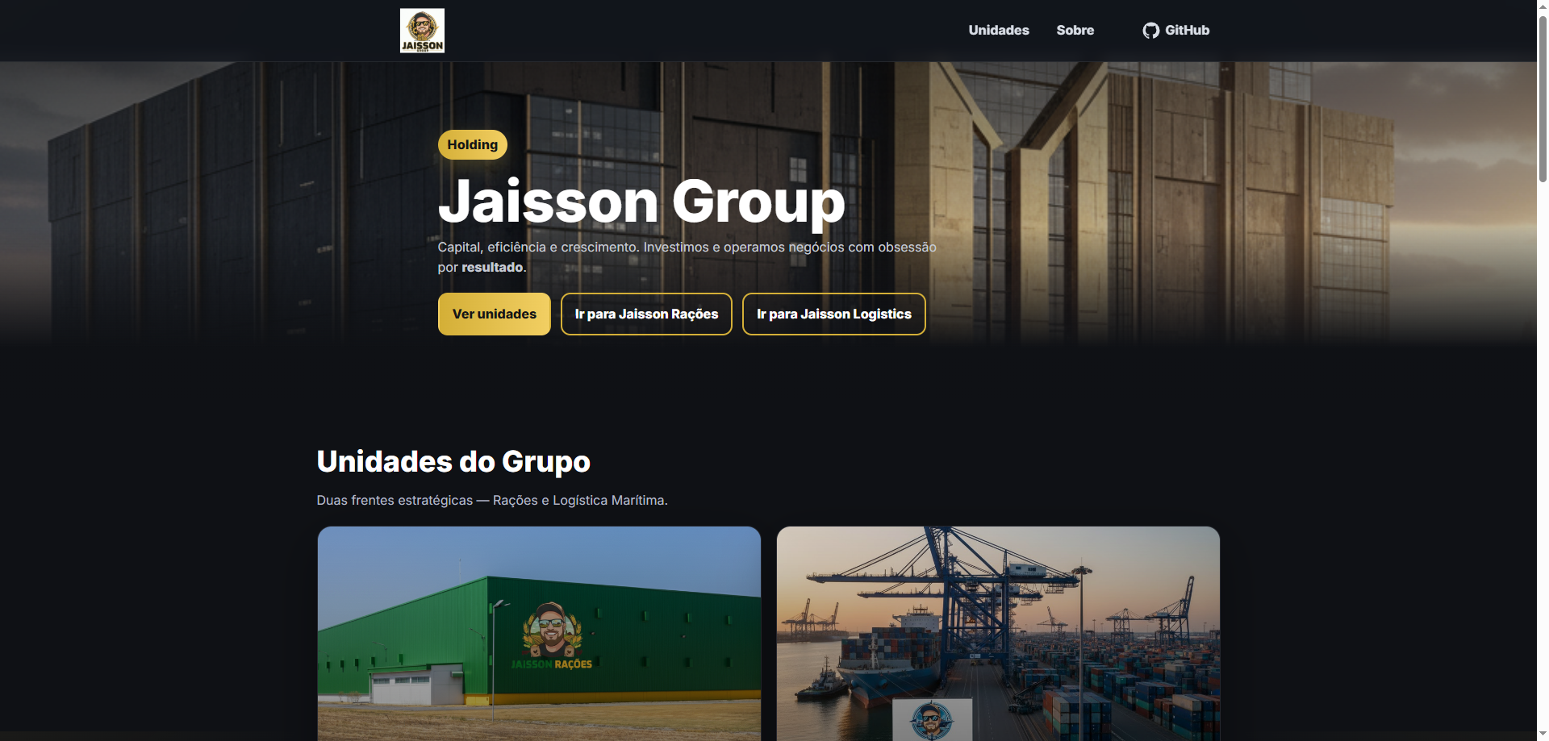
Página 3 de 54

Slide 4
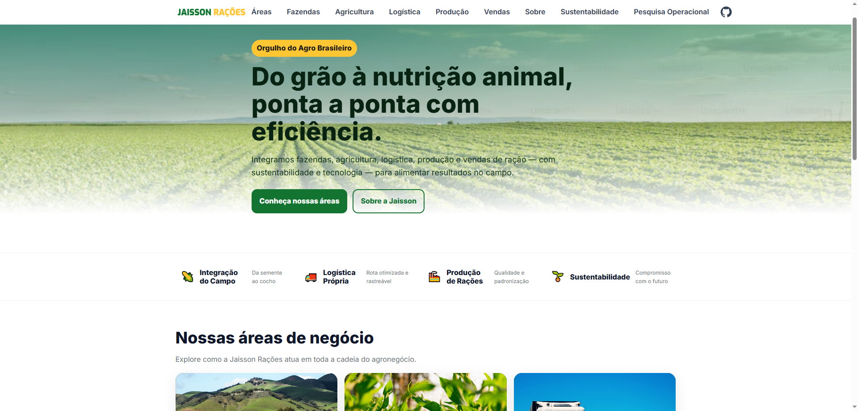

Página 4 de 54

Slide 5
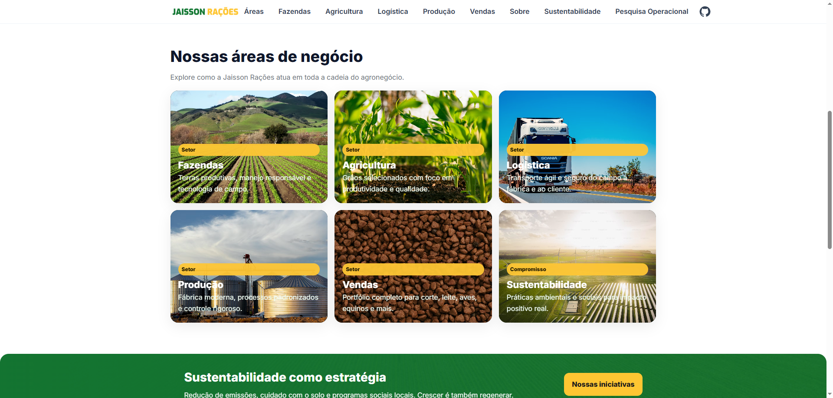
Página 5 de 54

Slide 6
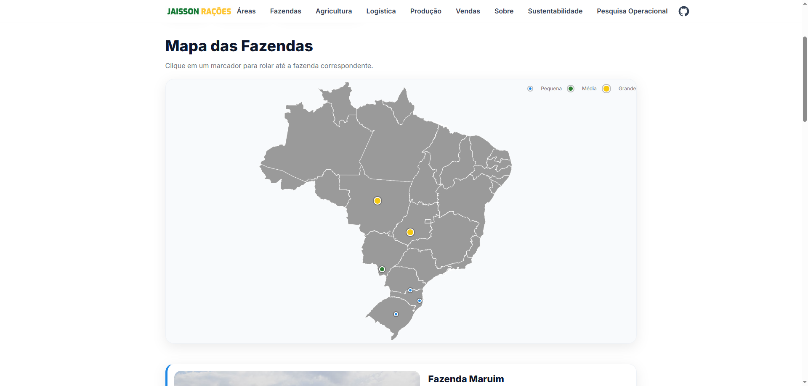
Página 6 de 54

Slide 7
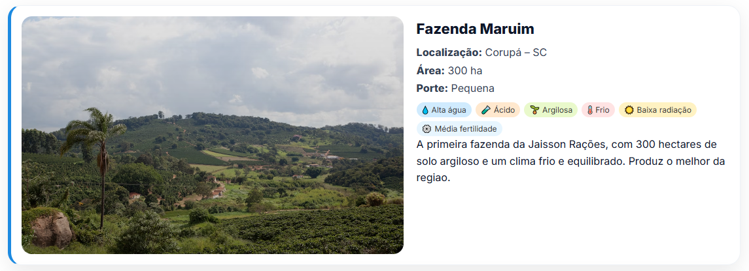
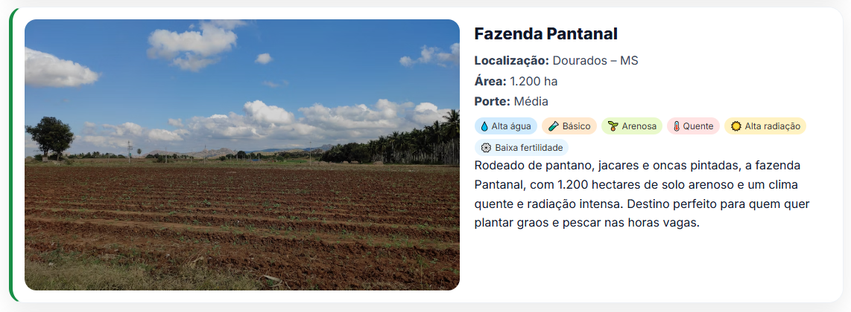
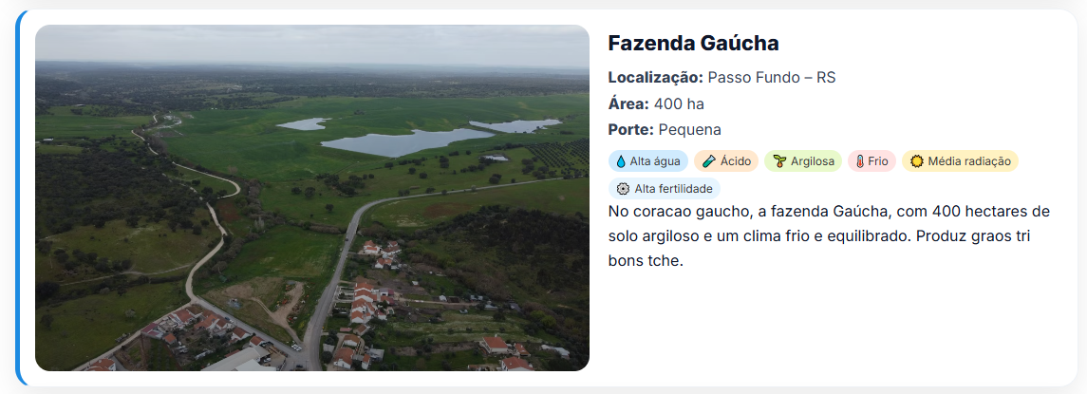
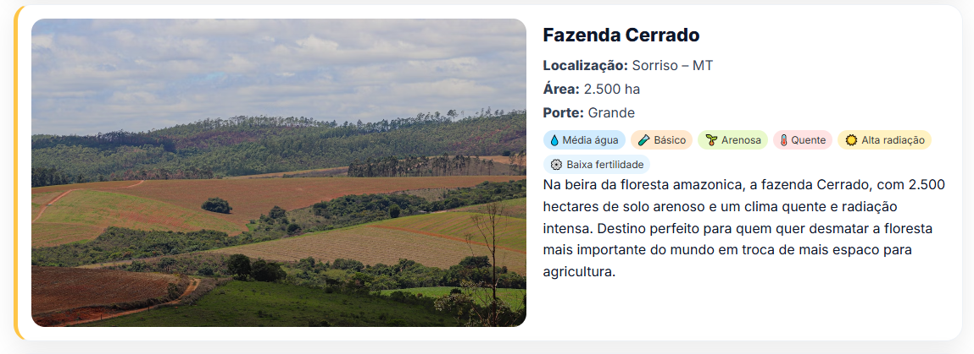
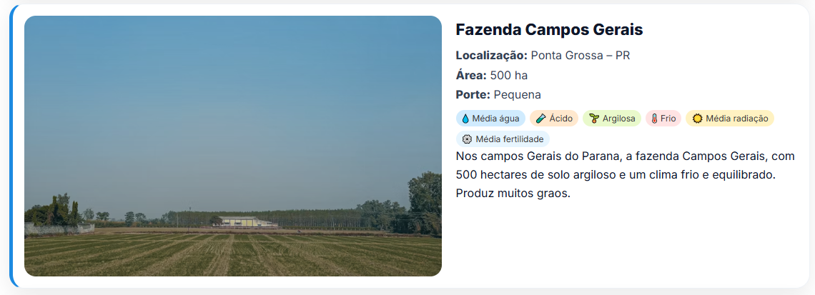
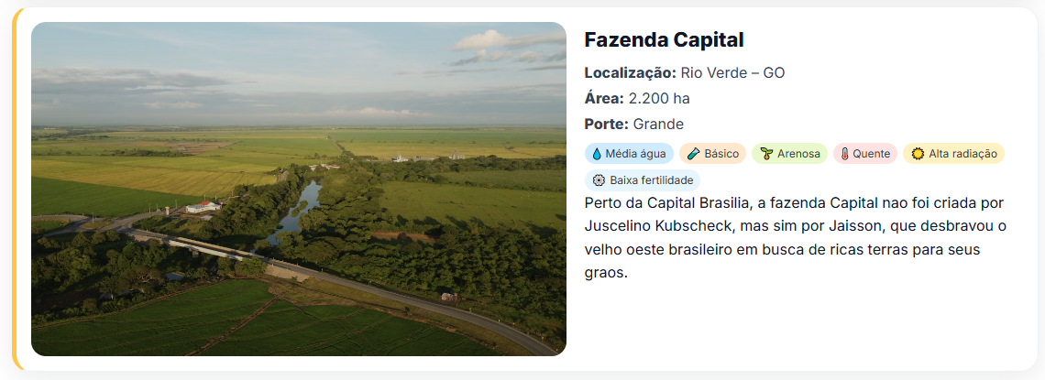
Página 7 de 54

Slide 8
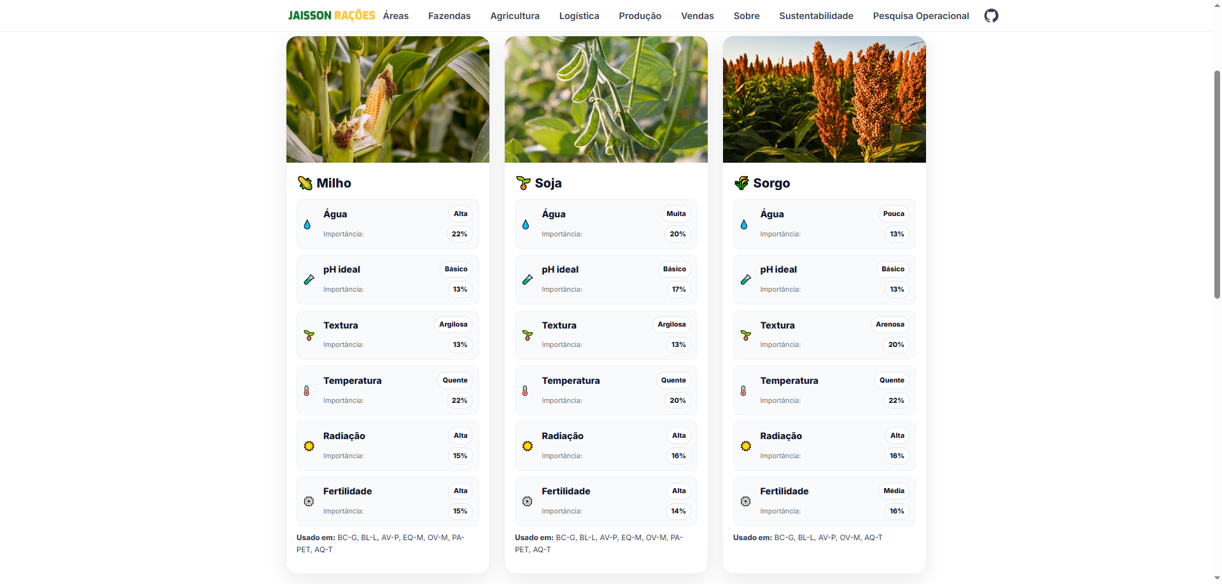
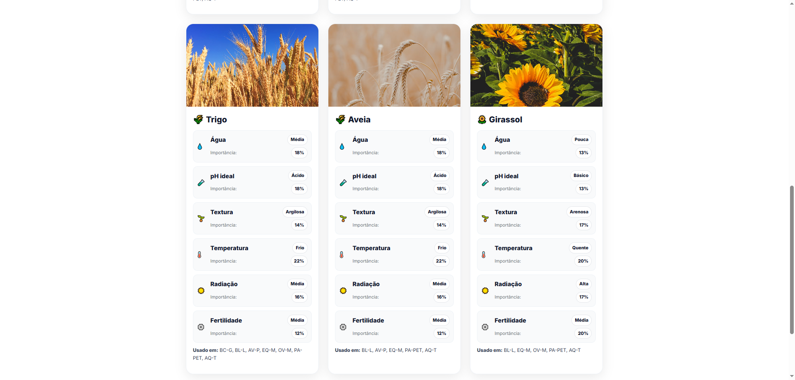
Página 8 de 54

Slide 9
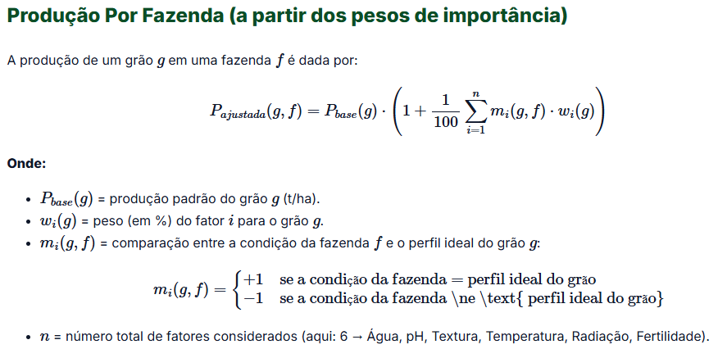
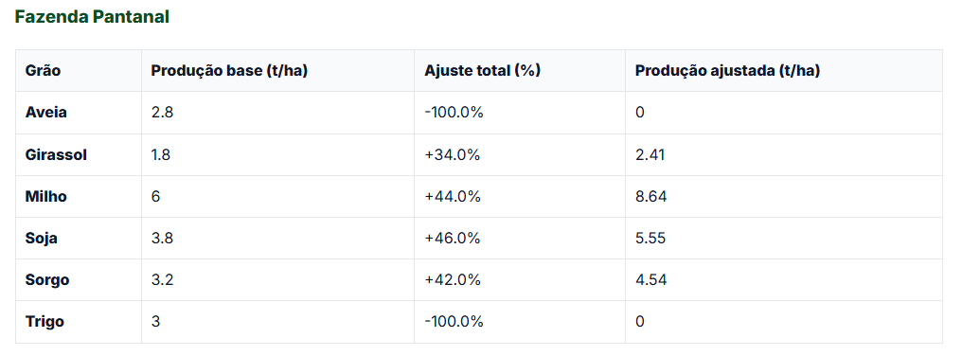
Página 9 de 54

Slide 10
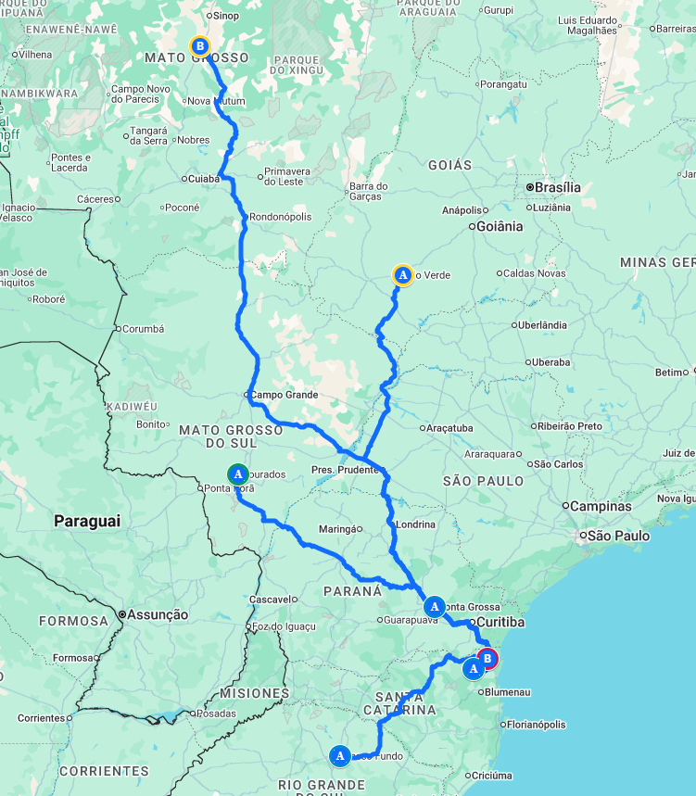
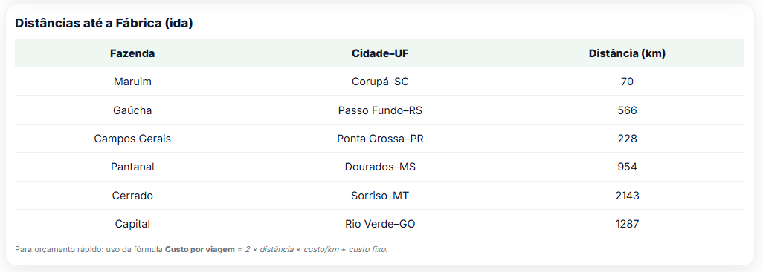
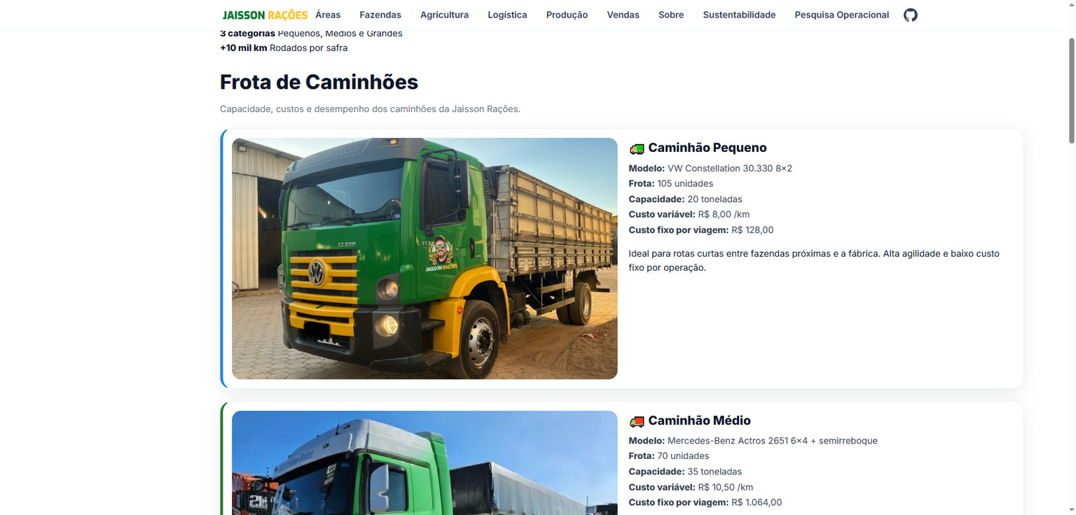
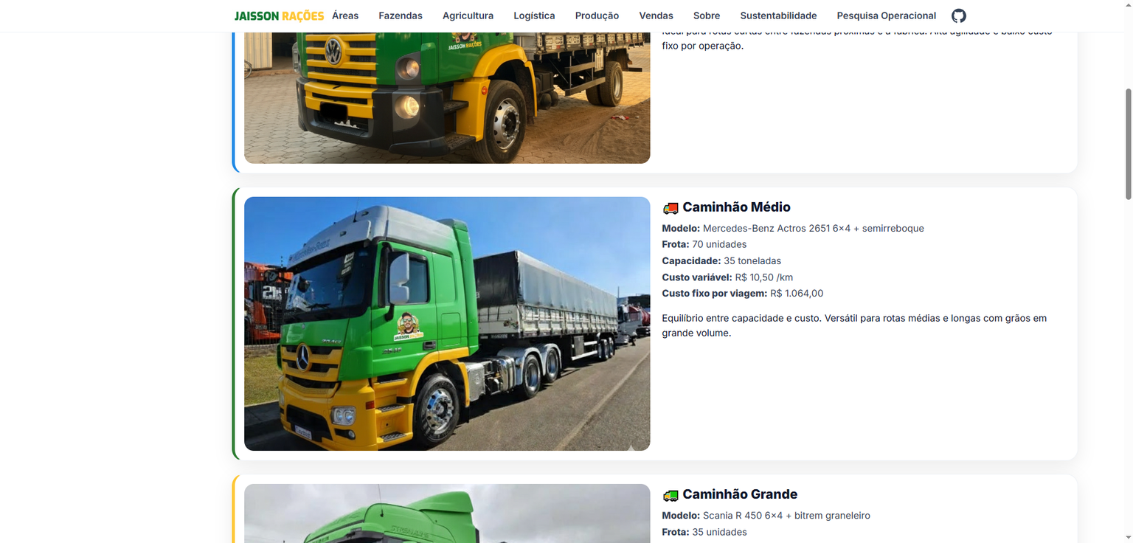
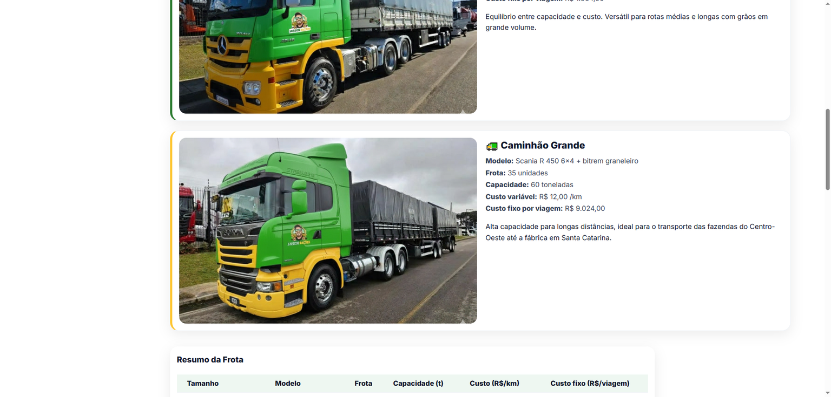
Página 10 de 54

Slide 11
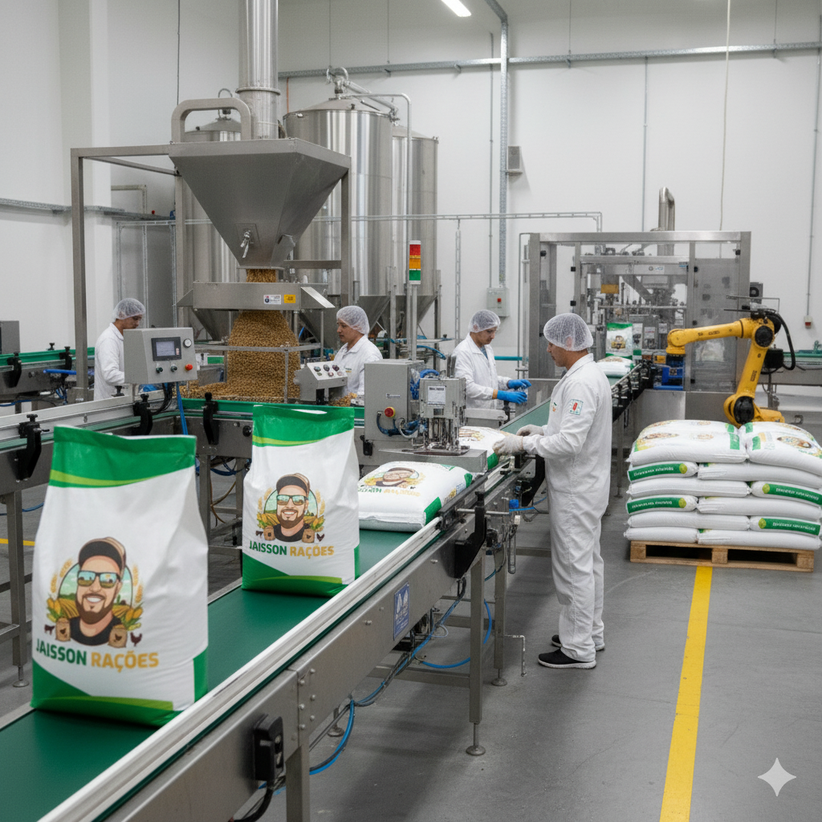
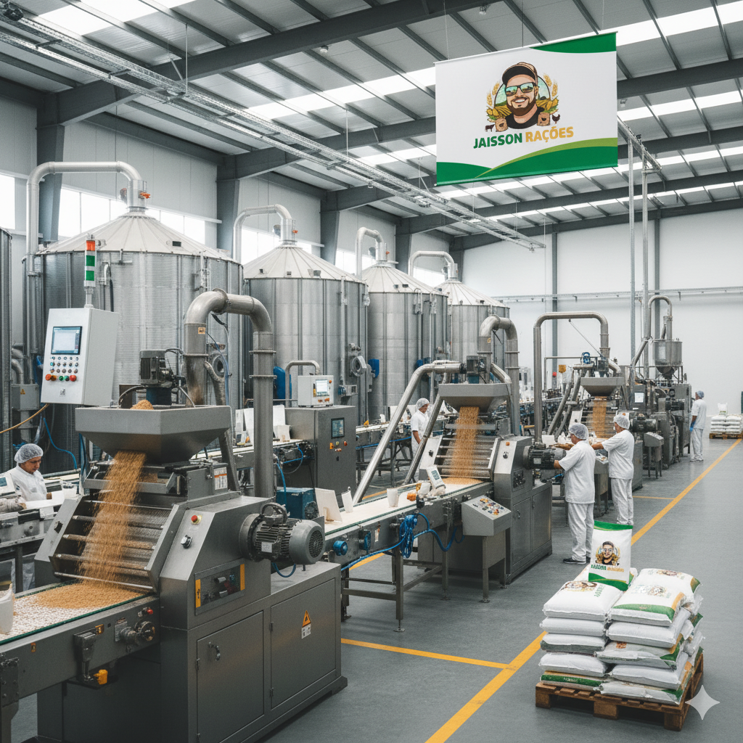
Página 11 de 54

Slide 12
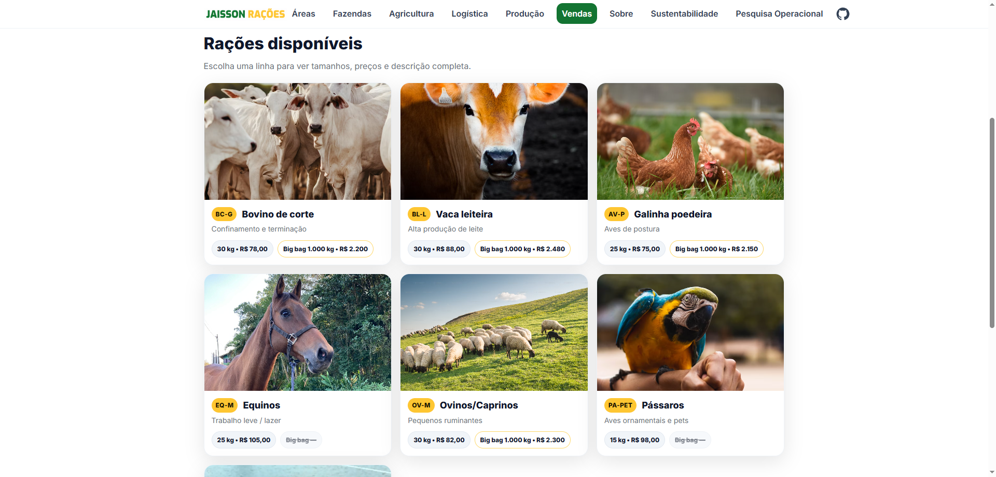
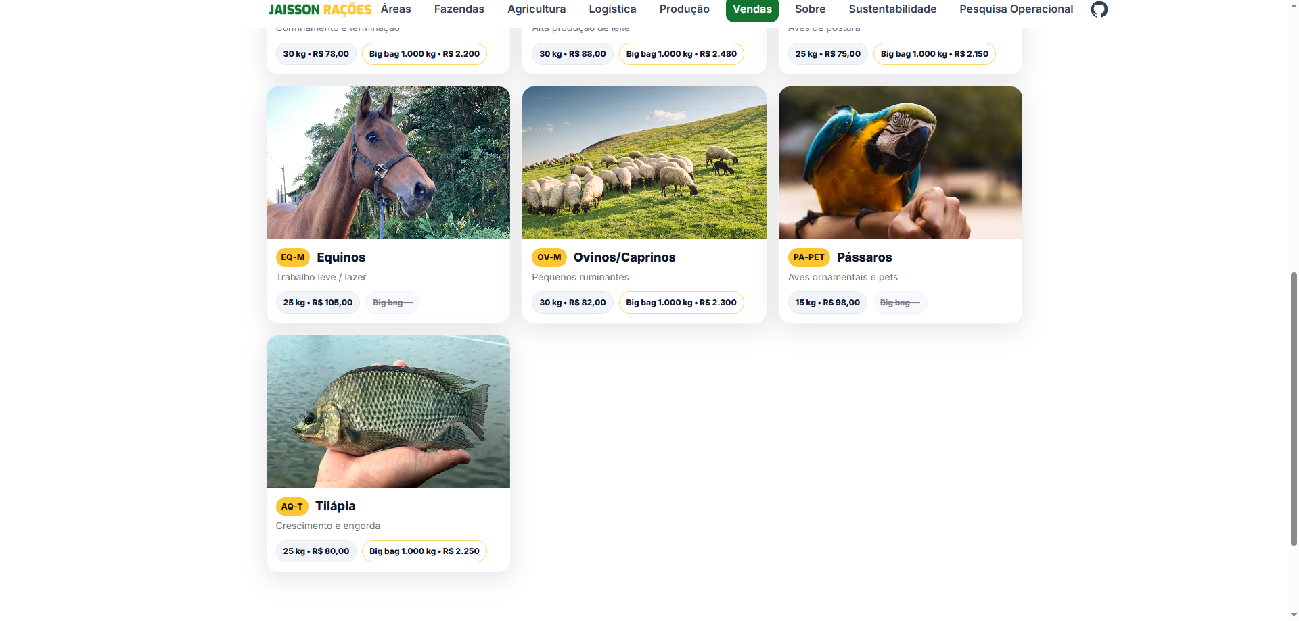
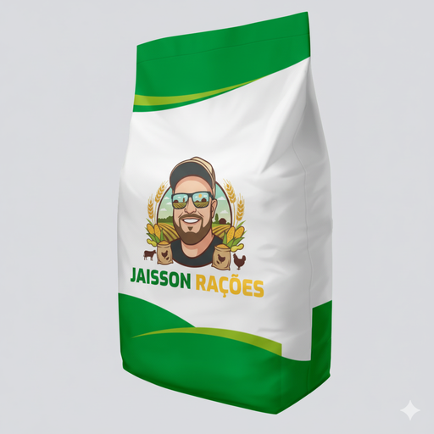
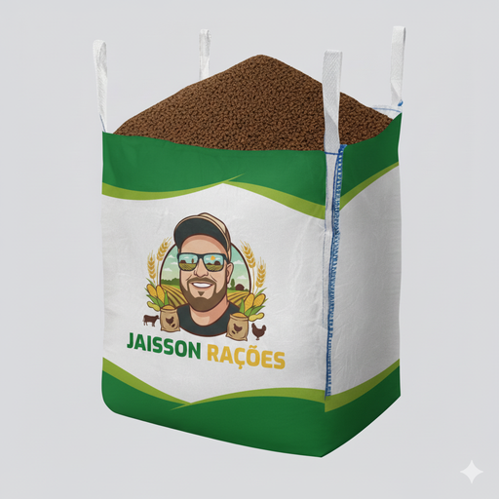
Página 12 de 54

Slide 13
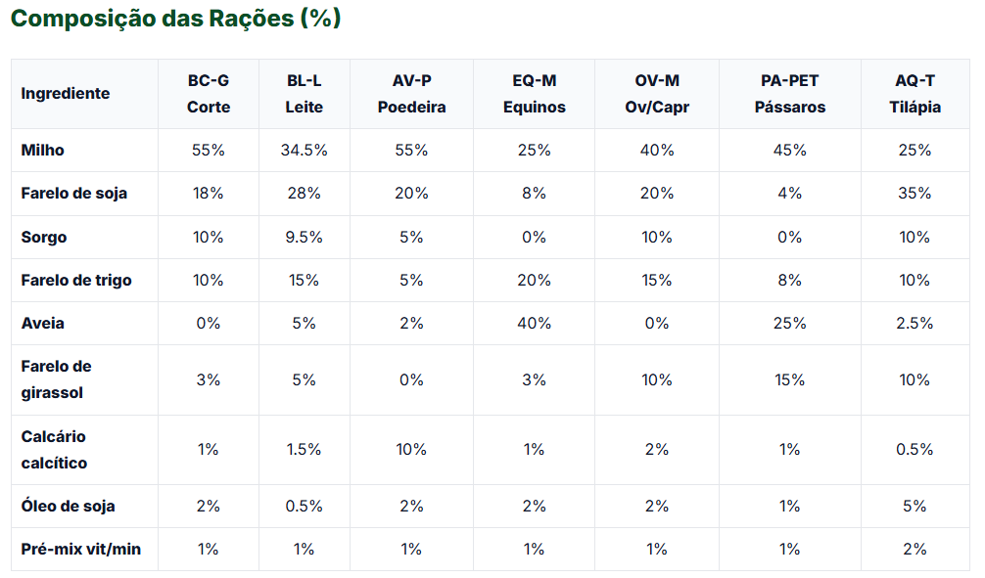
Composição das Rações
Página 13 de 54

Slide 14




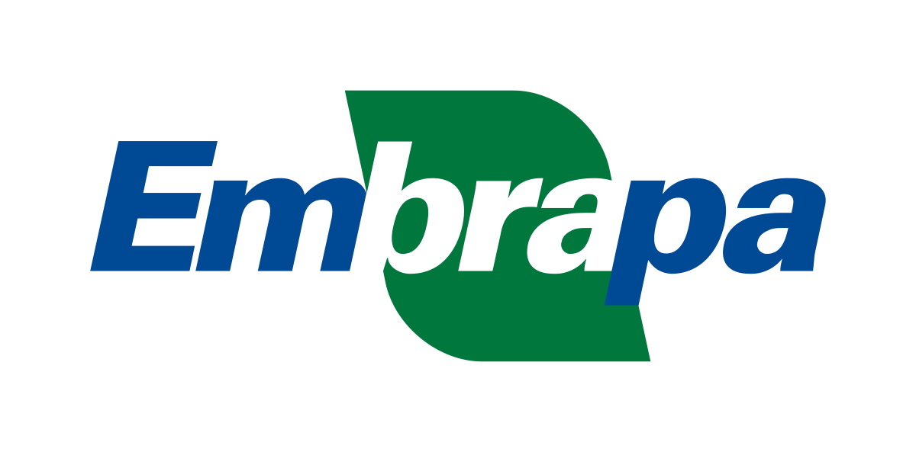
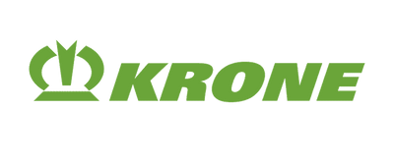



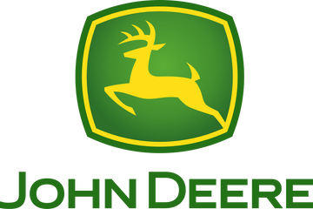








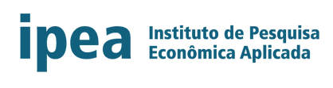











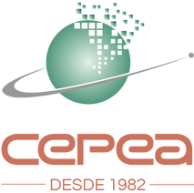













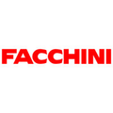




Referências
Página 14 de 54

Slide 15
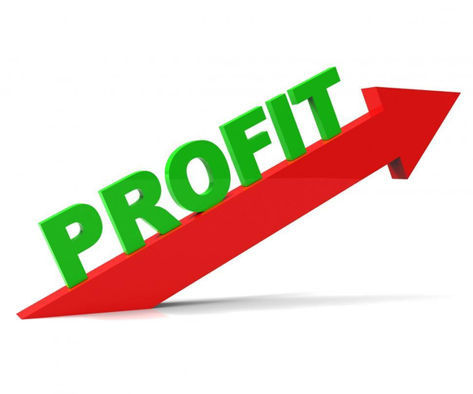
Objetivo: Maximizar o Lucro
Regras:
Todos os tipos de ração precisam ser produzidas, ou seja, todas as linhas em todos os tamanhos.
Nenhum tipo de ração pode representar menos de 2.5% da produção total, arredondado para o número inteiro de cima, isso é contabilizado por quantidade de items, ou seja, independe do tamanho. Isso garante a presença da empresa em todos os mercados. (Se a Jaisson produzir 100 items, cada linha precisa ter no mínimo 3 items produzidos)
Todas as fazendas devem ter sua área total de hectares cultivadas.
Uma fazenda pode produzir vários tipos diferentes de grão, porém um tipo de grão não pode ocupar menos de 10 hectares em uma fazenda.
Nenhum grão pode ser deixado nas fazendas, a produção total deve ser transportada para a fábrica.
Caminhões só podem ter um destino por viagem, ele não pode passar por duas fazendas, por exemplo.
Caminhões podem realizar múltiplas viagens por safra. Em cada viagem: um único destino e um único grão.
Se sobrar grão na fábrica, poderão ser vendidos a preço tabelado de venda.
Se faltar grão na fábrica, poderão ser comprados a preço tabelado de compra.
Página 15 de 54

Slide 16


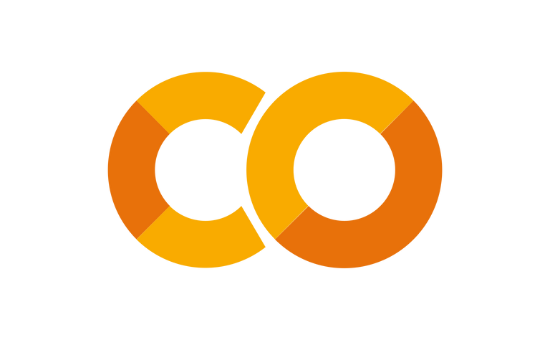


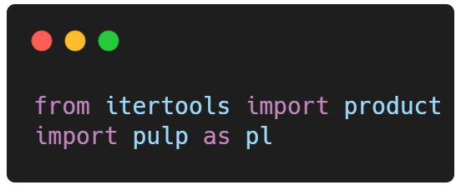
Ferramentas
Página 16 de 54

Slide 17
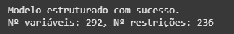
Estrutura do Problema
Nº de variáveis: 292
Nº de restrições: 236
Página 17 de 54

Slide 18
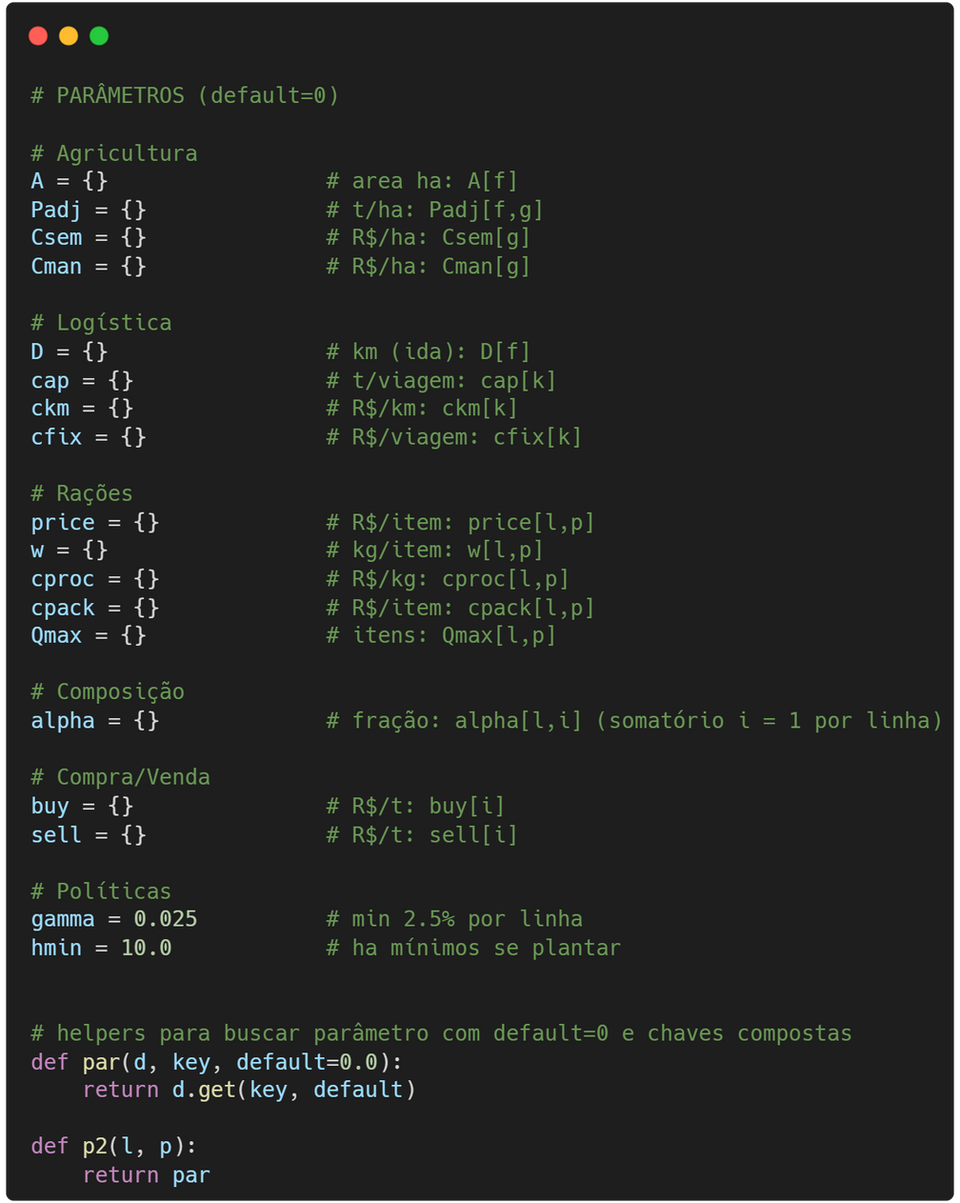
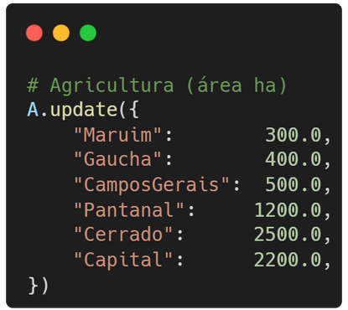
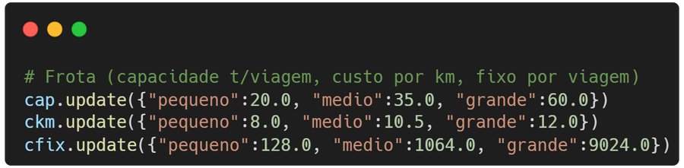
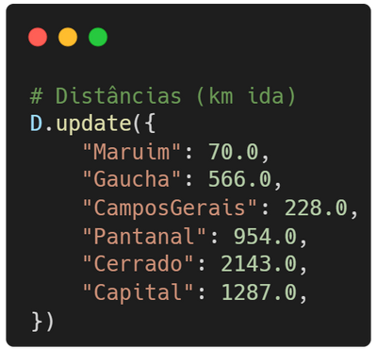
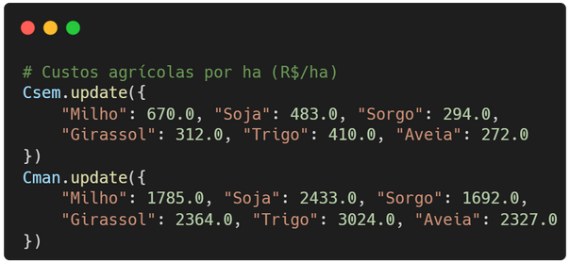
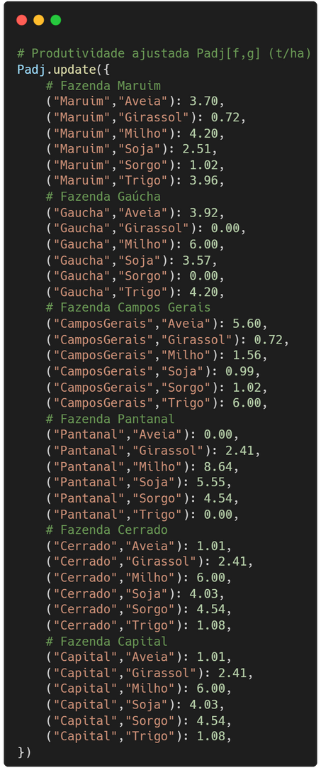
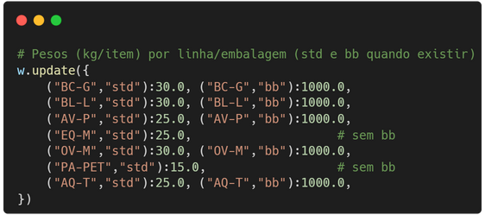
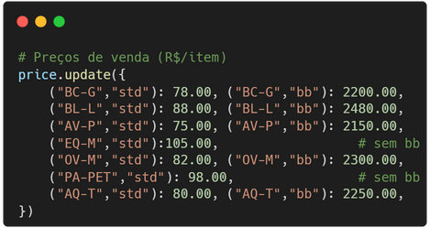
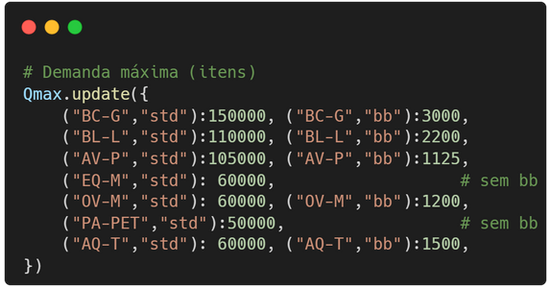
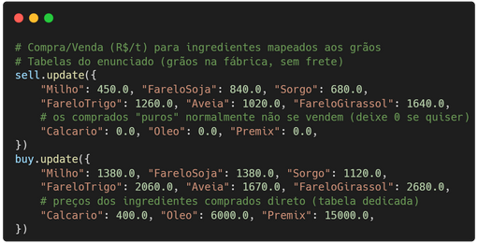
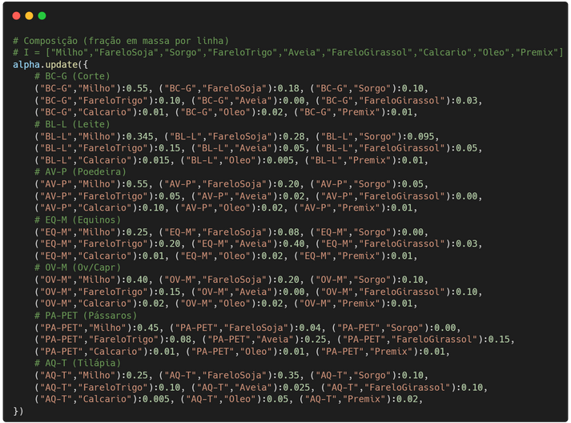
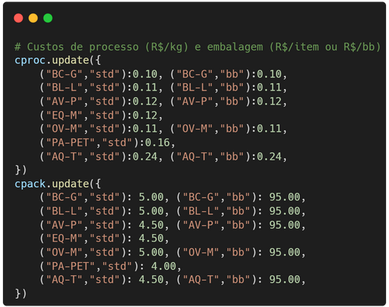
Estrutura do Problema
Página 18 de 54

Slide 19
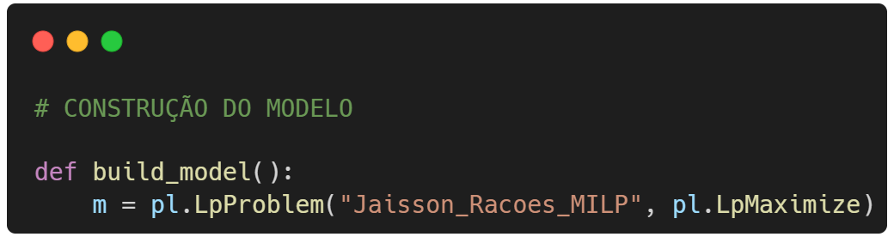
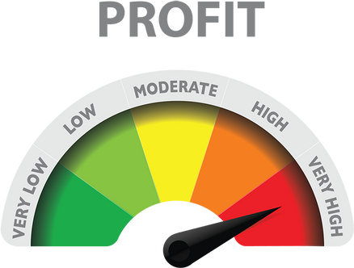
Construção do Modelo no PuLP
Página 19 de 54

Slide 20

Variáveis
Página 20 de 54

Slide 21

Função Objetivo
Página 21 de 54

Slide 22
Função Objetivo
max =
Venda Total de Rações = preço * quantidade de unidades
+
Venda de Grãos Excedentes = preço * quantidade de kg.
-
Custo de Cultivo = área em ha. * custo do grão plantado
-
Custo Logístico = custo do caminhão * distância + custo fixo
-
Compra de Ingredientes Extra = preço * quantidade de kg.
-
Custo de Produção = custo * quantidade de unidades
Página 22 de 54

Slide 23










Restrições
R1
Uso total da área por fazenda
R2
10 ha. minímos por grão
R3
Garante a produção correta de grãos.
R4
Não pode sobrar grão na fazenda.
R5
Garante a proporção de igredientes por ração.
R6
Consumo de ingredientes na produção.
R7
Demanda máxima de ração.
R8
Garantir produção mínima
R9
Produzir todos os tipos.
Página 23 de 54

Slide 24

RESULTADOS
Página 24 de 54

Slide 25



🌾 Grãos plantados por fazenda (ha)
Página 25 de 54

Slide 26



🚛 Logística — transportes por fazenda e custos
Página 26 de 54

Slide 27



📦🏭 Quantidade e custos da produção de rações
Custo Total com Rações: R$ 14.365.112,50
Página 27 de 54

Slide 28


Custos
Página 28 de 54

Slide 29



💰 Fontes de Faturamento
Faturamento total
R$ 81.523.341,23
Página 29 de 54

Slide 30


Faturamento
Página 30 de 54

Slide 31



Custo total de operação
Faturamento total
R$ 51.333.762,20
R$ 81.523.341,23
LUCRO FINAL
R$ 30.189.579,03
Página 31 de 54

Slide 32


Página 32 de 54

Slide 33

Otimização Logística e Decisão de Frota na Crise do Canal
Contexto: Estação de Seca no Canal do Panamá (Dezembro - Abril).
Objetivo: Escolher a melhor rota (Canal ou Cabo Horn) e frota (Panamax ou Neopanamax) para transportar 9.000 TEUs.
Página 33 de 54

Slide 34

O DESAFIO CENTRAL:
Transportar 9.000 TEUs de Itapoá para Los Angeles.
Métricas de Sucesso:
Maximizar o Lucro Líquido por Dia de Operação
Minimizar o Risco de Atraso.
AS 4 OPÇÕES DE FROTA E ROTA:
Canal (A): 2x Panamax (Melhor Tempo no Canal)
Canal (B): 1x Neopanamax (Maior Penalidade de Fila)
Cabo Horn (C1): 2x Panamax (Rota longa, custo de OpEx extremo)
Cabo Horn (C2): 1x Neopanamax (Rota longa, custo de OpEx extremo)
Página 34 de 54

Slide 35


Especificação Do Navio Panamax
Tamanho Comprimento: 294 metros
Peso Máximo de Carga: 67.500 Toneladas
Boca Máxima: ≈ 32, 3 m
Calado Máximo (Profundidade) : ≈12 m
Capacidade de Carga: 5.000 TEUs
Página 35 de 54

Slide 36


Especificação Do Navio NeoPanamax
Tamanho Comprimento: 366 metros
Peso Máximo de Carga: 135.000 Toneladas
Boca Máxima: ≈ 49 m
Calado Máximo (Profundidade) : ≈15,2 m
Capacidade de Carga: 14.000 à 15.000 TEUs
Página 36 de 54

Slide 37

Página 37 de 54

Slide 38


O que é Calado de um Navio
Página 38 de 54

Slide 39

Calado, Fila e o Foco no Custo Diário
A seca no Canal do Panamá impõe restrições de calado e longas filas, impactando diretamente o custo total.
Cálculo da Eficiência: A métrica primária é o Custo Total por Dia, que combina custos fixos de pedágio/portos com custos variáveis diários (OpEx + Combustível).
Página 39 de 54

Slide 40

Custo de Operações Panamax
OpEx (Marinheiros, Manutenção, Seguro) = $ 20.000/Dia
Consumo de Combustível = 80 ton/dia
Valor tonelada U$ 650 X 80 = U$ 52.000 Dia
Valor total (OpEx + Combustível) = U$ 72.000
Página 40 de 54

Slide 41

Custo de Operações Neo Panamax
OpEx (Marinheiros, Manutenção, Seguro) = $ 35.000/Dia
Consumo de Combustível = 120 ton/dia
Valor tonelada U$ 650 X 80 = U$ 78.000 Dia
Valor total (OpEx + Combustível) = U$ 113.000
Página 41 de 54

Slide 42


Custo Pedágio Canal do Panamá
Navio Panamax: U$ 450.000
Navio NeoPanamax: U$ 1.500.000
Página 42 de 54

Slide 43



Canal Do Panamá
Tempo de espera Panamax: 5 dias
Tempo de espera NeoPanamax: 12 dias
Página 43 de 54

Slide 44



Taxas Portuárias
Porto de Itapoá: U$ 150.000
Port of Los Angeles: U$ 150.000
Página 44 de 54

Slide 45

Tempo de Viagem
Itapoá Los Angeles
Página 45 de 54

Slide 46



Tamanho do container
Todos nossos contêineres tem as mesmas medidas.
A única diferença é o espaço interno do contêiner refrigerado, que é menor.
Página 46 de 54

Slide 47

Variáveis de Decisão
Página 47 de 54

Slide 48




Los Angeles
0,6 km²
60 km²
Itapoá
Página 48 de 54

Slide 49


Los Angeles
0,6 km²
60 km²
Itapoá
Página 49 de 54

Slide 50






Viagem Via Cabo Horn
As condições climáticas severas e o alto preço dos seguros praticamente inviabilizam utilizar essa rota.
Mesmo com o longo tempo de espera no canal do panamá, a viagem através dele é mais segura.
Página 50 de 54

Slide 51

Resumo Resultados
💰 Decisão Ótima
Cenário A (2× Panamax) é o mais lucrativo.
Vantagem: Lucro total superior em US$ 95,000.00.
O custo de viagem é US$ 95,000 menor e a entrega é 7 dias mais rápida.
Página 51 de 54

Slide 52

Referências
Os dados são provenientes de consultas a fontes de informação abertas da internet (como noticiários de logística, artigos acadêmicos sobre pesquisa operacional no setor naval, e páginas de autoridades marítimas) para garantir que o modelo seja realista em sua estrutura, mesmo que os valores exatos de frete sejam simulações conceituais para a aplicação do Método Simplex.
Página 52 de 54

Slide 53
Perguntas?
Página 53 de 54

Slide 54
OBRIGADO!
Trabalho N2 - Pesquisa Operacional
Maruan Biasi El Achkar
Ricardo Falcão Schlieper
Curso: Engenharia de Software
Matéria: Probabilidade e Estatística
Professor: Jaisson Potrich dos Reis
Página 54 de 54

